Slide 1
ZŠ Strossmayerovo nám.4, Praha 7
Vysočina
9. ročník
Autor: Ing. Miroslava ROMANOVÁ

Slide 2
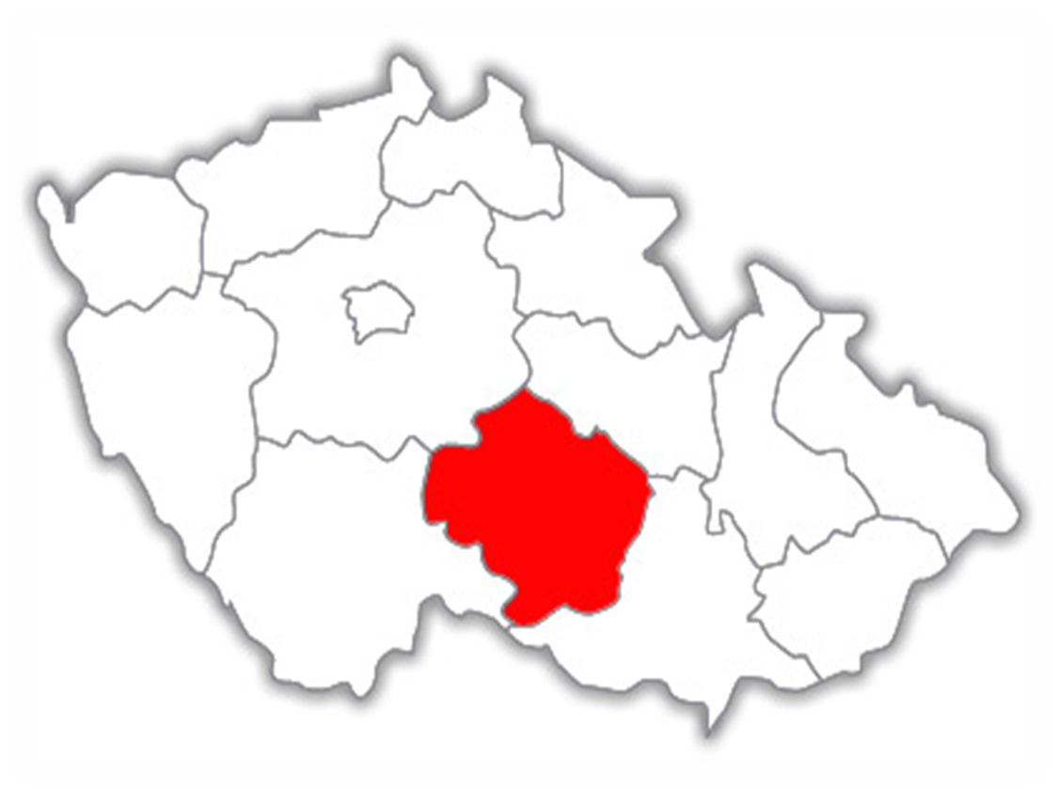
Sousedící kraje
Středočeský kraj
Pardubický kraj
Jihomoravský kraj
Jihočeský kraj

Slide 3
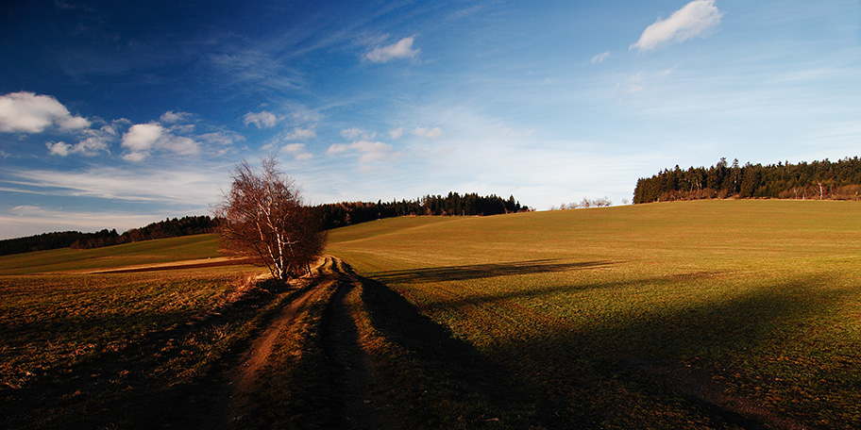
Okresy
Jihlava
Žďár nad Sázavou
Třebíč
Havlíčkův Brod
Pelhřimov

Slide 4
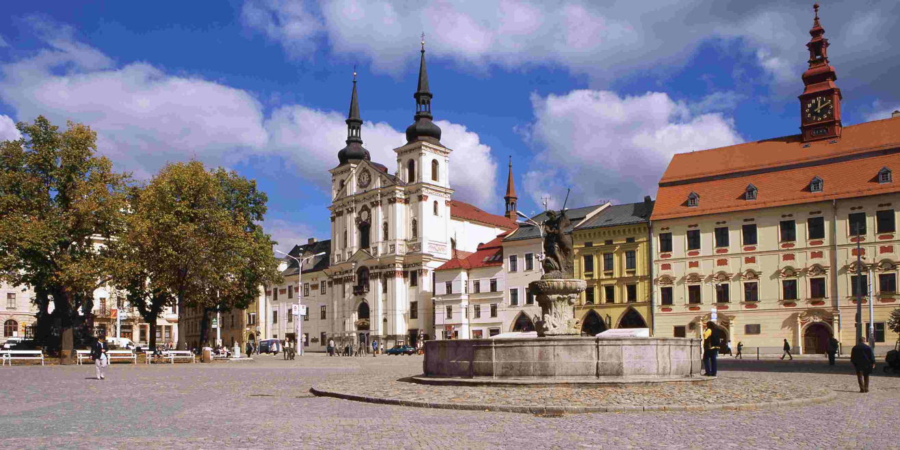
Jihlava
Jihlava je české krajské a statutární město položené na někdejší česko-moravské zemské hranici.
Tvořené zde zčásti řekou Jihlavou.
Historicky se jedná o moravské město a i dnes většina Jihlavy leží na moravské straně.
Historické město, založené ve 13. století jako hornické s těžbou stříbra, je od roku 1982 městskou památkovou rezervací.
Jihlava je od roku 2000 střediskem Kraje Vysočina.
V současné době zde žije okolo 50 tisíc obyvatel.

Slide 5
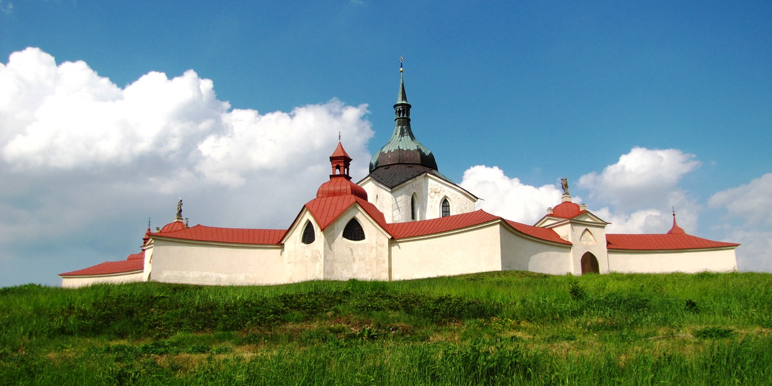
Žďár nad Sázavou
Žďár nad Sázavou je okresní město v kraji Vysočina po obou stranách historické.
Žďár je vzdálen 31 km severovýchodně od Jihlavy.
Město leží v centrální části Českomoravské vrchoviny ve Žďárských vrších na řece Sázavě.
Velká část města zasahuje do CHKO Žďárské vrchy.
Žije zde necelých 22 tisíc obyvatel.

Slide 6
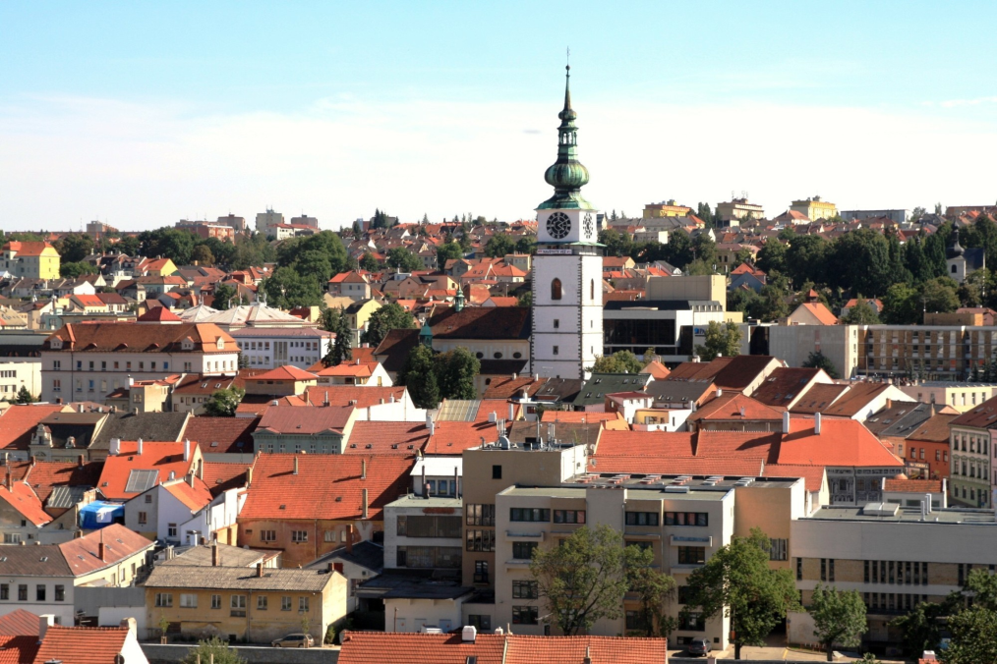
Třebíč
Třebíč je město s rozšířenou působností, nacházející se na západě Moravy, v jihovýchodní části Kraje Vysočina, a je po Jihlavě jeho druhým největším městem.
Leží na řece Jihlavě 30 km jihovýchodně od krajského města Jihlavy a 56 km západně od bývalého zemského hlavního města Brna.
Nadmořská výška města se pohybuje mezi 392 m n. m.

Slide 7
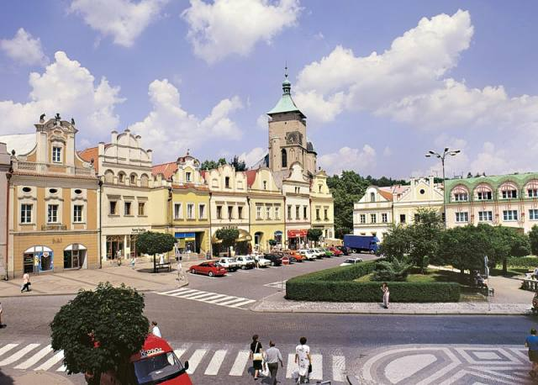
Havlíčkův Brod
Havlíčkův Brod je město ve stejnojmenném okrese, v kraji Vysočina, 23 km severně od Jihlavy na řece Sázavě.
Jde o významný dopravní uzel ležící zhruba uprostřed České republiky.
Původně zde stála hornická osada u brodu přes Sázavu.
Nejdříve to byl Smilův Brod, o kterém existují nejstarší zmínky kolem roku 1234.
V roce 2012 zde žilo přes 23 tisíc obyvatel.

Slide 8
Pelhřimov
Pelhřimov je okresní město v jihočeské části kraje.
Leží 27 km západně od Jihlavy, 74 km severovýchodně od Českých Budějovic a 93 km jihovýchodně od Prahy.
Centrem historického města je Masarykovo náměstí, kde nalezneme též děkanský kostel Sv. Bartoloměje, sochu Sv. Václava a radnici s orlojem.
Žije zde přes 16 tisíc obyvatel.

Slide 9
Vodstvo

Slide 10
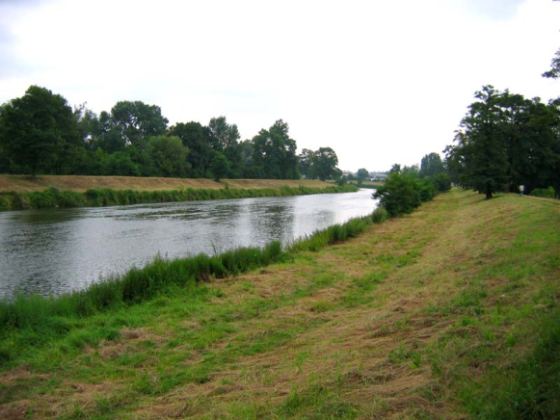
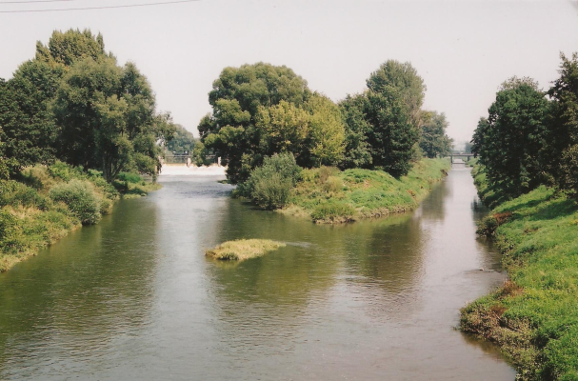
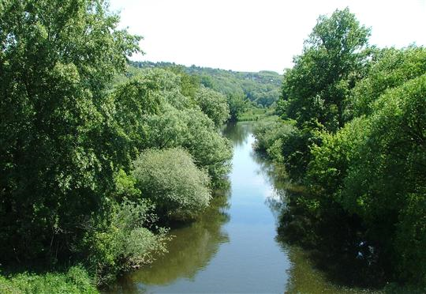
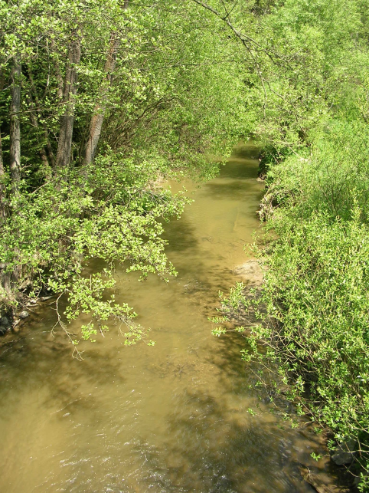
Dyje - nejdelší přítok Moravy
Svratka – L přítok Dyje
Jihlava – L přítok Dyje
Trnava – L přítok Želivky

Slide 11
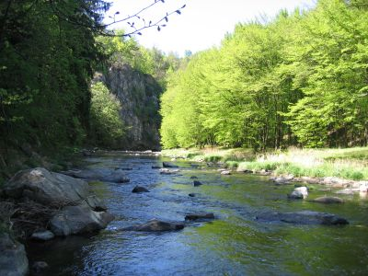
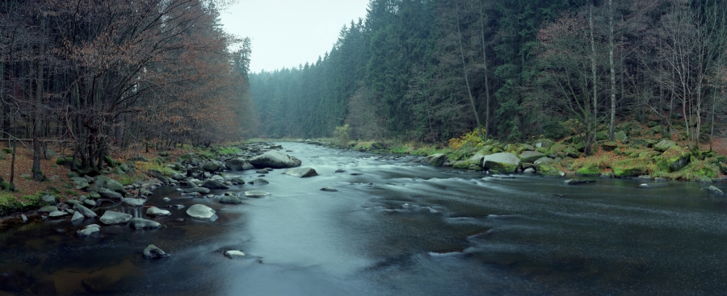
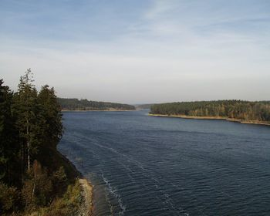
Oslava - L přítok Jihlavy
Sázava - přítok Vltavy
Želivka - L přítok Sázavy

Slide 12
Povrch

Slide 13
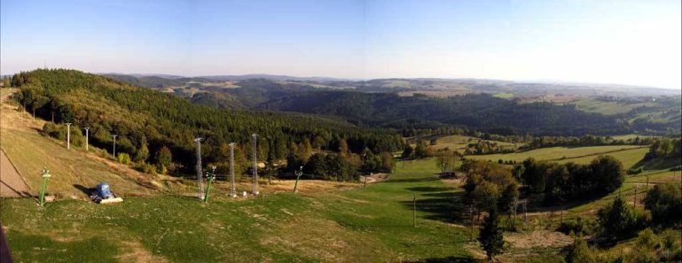
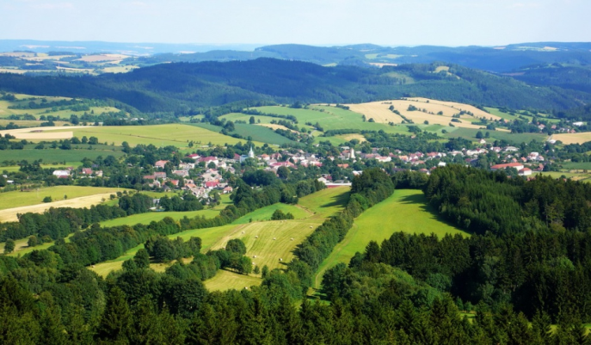
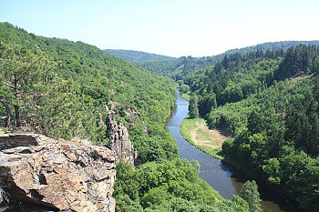
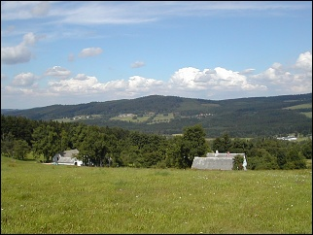
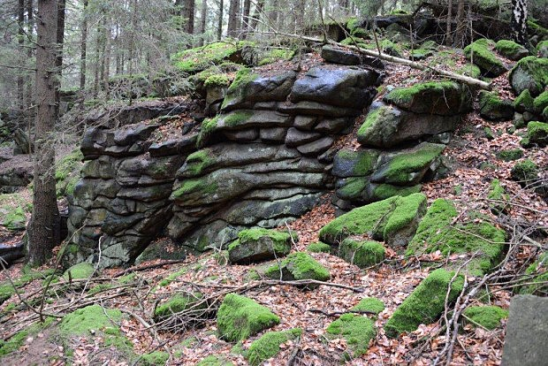
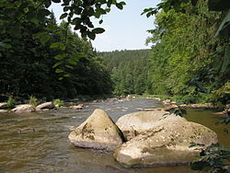
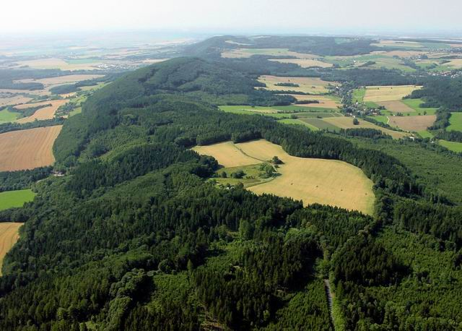
Českomoravská vrchovina
Žďárské vrchy
Jevišovická pahorkatina
Křižanovská vrchovina
Křemešnická vrchovina
Hornosázavská pahorkatina
Železné hory

Slide 14
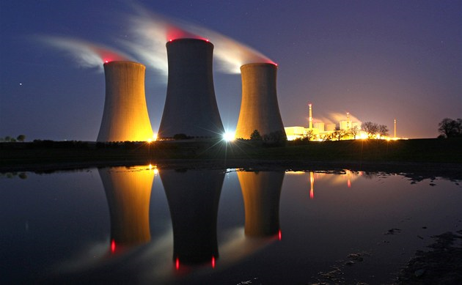
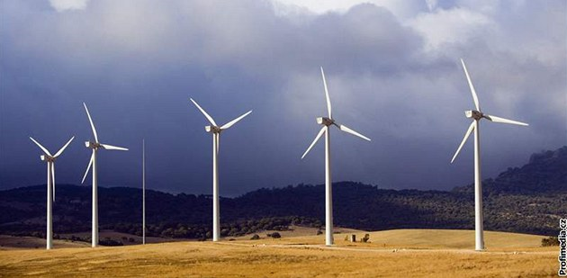
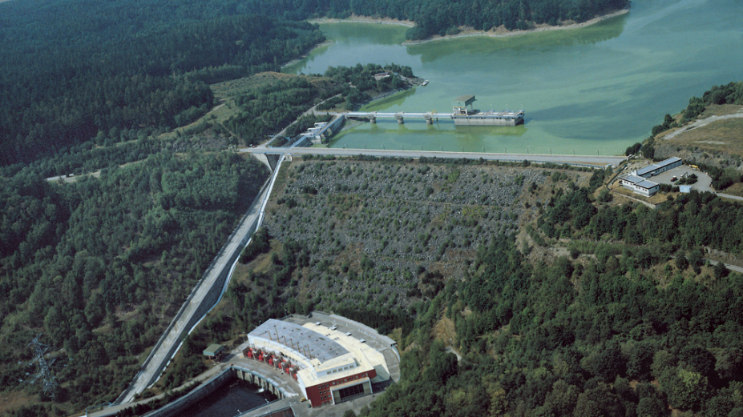
Elektrárny:

Slide 15
Větrné

Slide 16
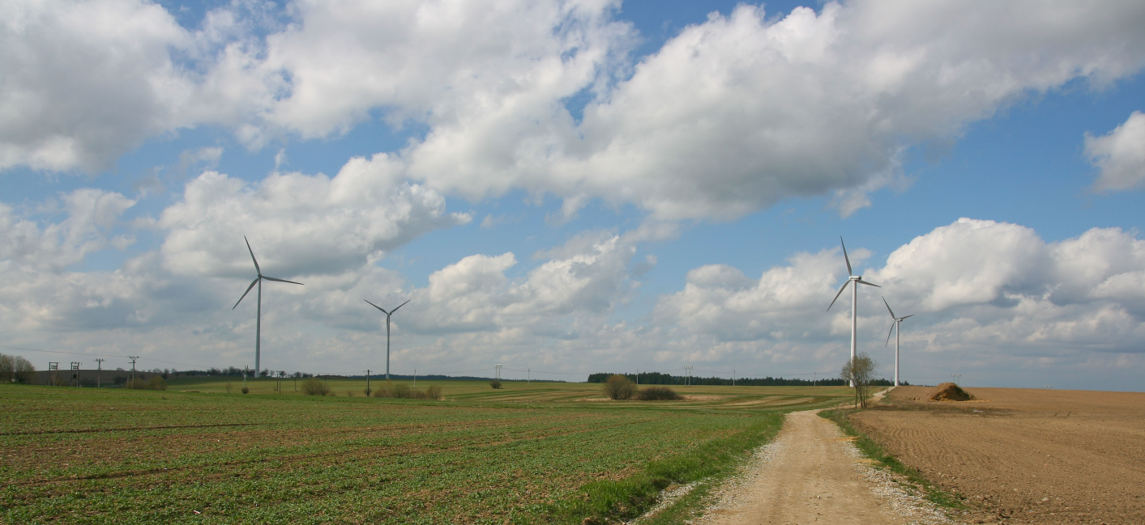
Pavlov
Dvě větrné elektrárny mají celkový výkon 4 MW a váha stožáru je 231 tun, váha kabiny s vrtulí je zhruba 104 tun.
Díky 20letému provozu této soustavy nebude v tepelných elektrárnách spáleno 180 000 tun uhlí, což je 3600 plně naložených vagónů.
Produkce těchto dvou větrných elektráren zcela pokryje spotřebu elektrické energie 6 200 lidí.

Slide 17
Jaderné

Slide 18
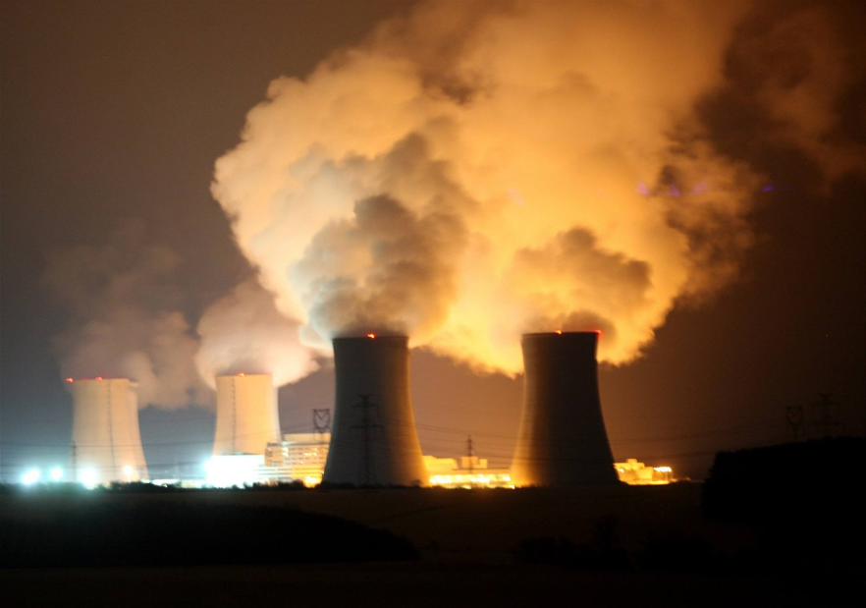
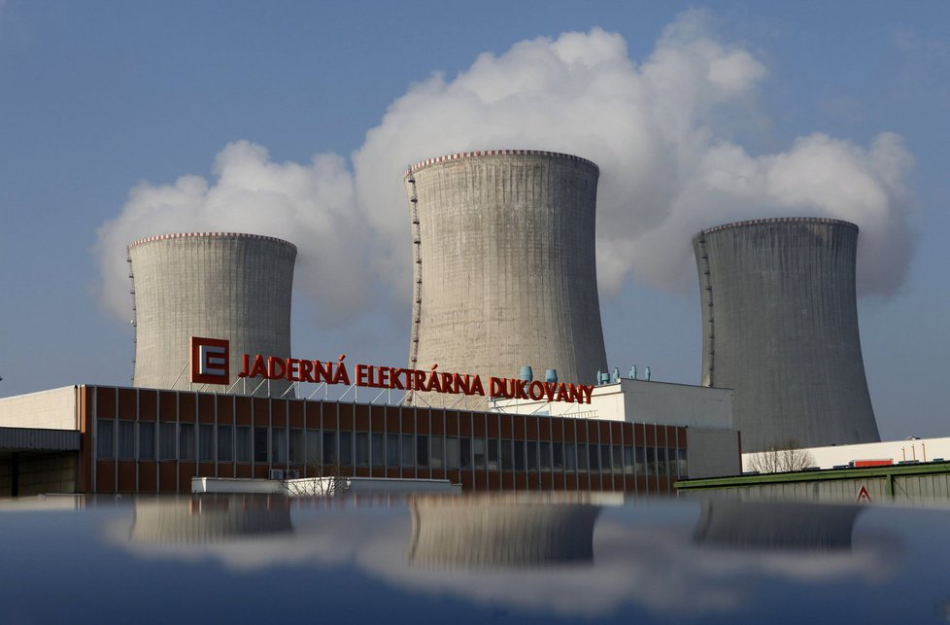
Dukovany
Jaderná elektrárna Dukovany je první provozovanou jadernou elektrárnou na území Česka.
Je významným zdrojem české energetické soustavy.
JE Dukovany je umístěna asi 30 kilometrů jihovýchodně od Třebíče.
Jaderná elektrárna Dukovany má stejný instalovaný výkon jako Jaderná elektrárna Temelín - 2000 MW.

Slide 19
Vodní

Slide 20
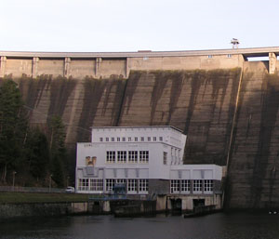
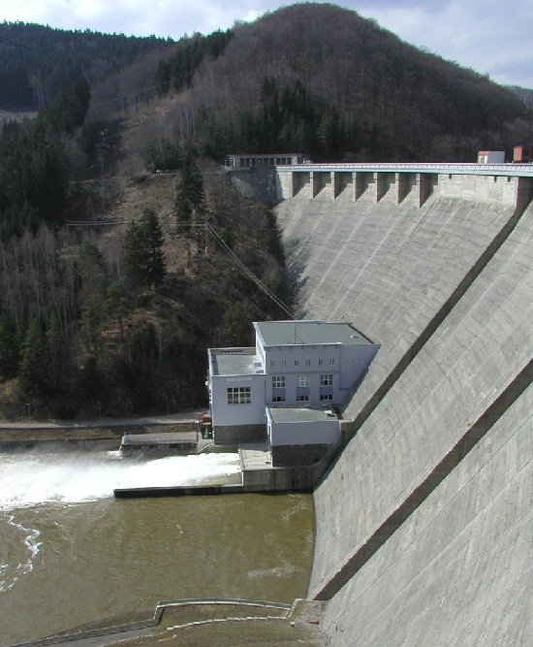
Vír
Vodní elektrárna Vír 1
Vír I. stojí na pravém břehu pod stěnou hráze a vodu do ní přivádějí 2 ocelové tlakové přivaděče o průměru 2 200 mm zabetonované do bloků hráze.
Maximální průtok 56 m³ za sekundu při maximální hladině přehrady.
Vodní elektrárna Vír 2
Vír II. je v provozu od listopadu 1952.
Není umístěná pod hrází vyrovnávací nádrže, ale na opačné straně skalního ostrohu.
S vodní nádrží je spojena 132 metrů dlouhou turbína se spádem vody 13,5 metru.

Slide 21
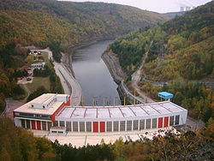
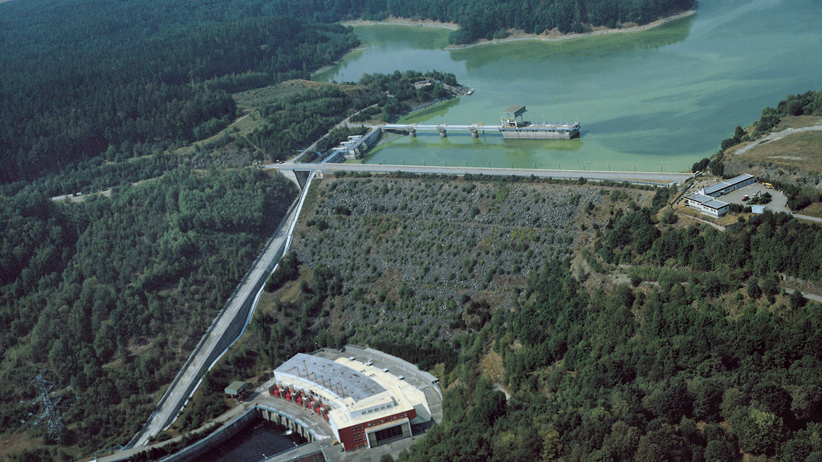
Dalešice
Je přečerpávací vodní nádrž, která leží na řece Jihlavě jihovýchodně od Třebíče.
Byla postavena v letech 1970 až 1978 a její součástí je dolní nádrž Mohelno.
Vzdutí hladiny je dlouhé 22 km a sahá až k obci Vladislav.

Slide 22
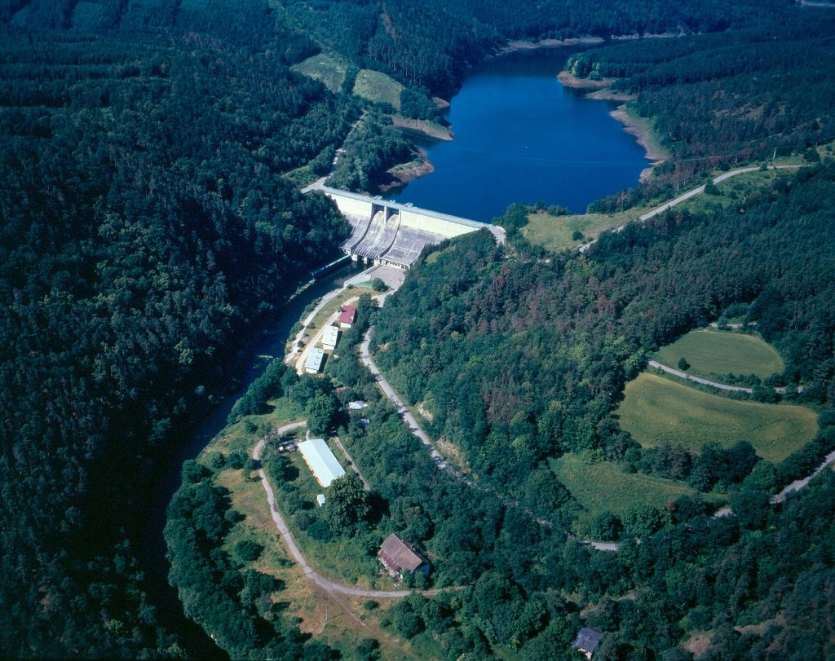
Mohelno
Přívod vody na turbínu zajišťuje potrubí o průměru 1200 mm a délce 30 m.
Napětí generátoru je 6,3 KV.
Vtok i výtok je možné zastavit ocelovými vraty.
Vlastní elektrárna je schopna najet do provozu bez pomocí jiné sítě a tím zprovoznit v době krize elektrárnu Dalešice, která je dálkově ovládána.

Slide 24
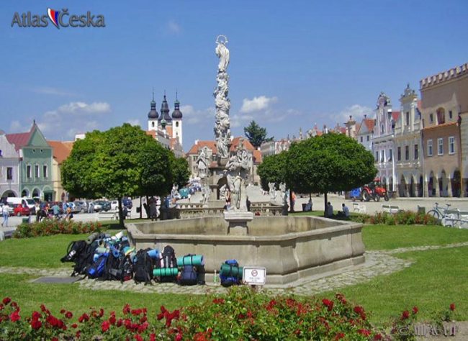
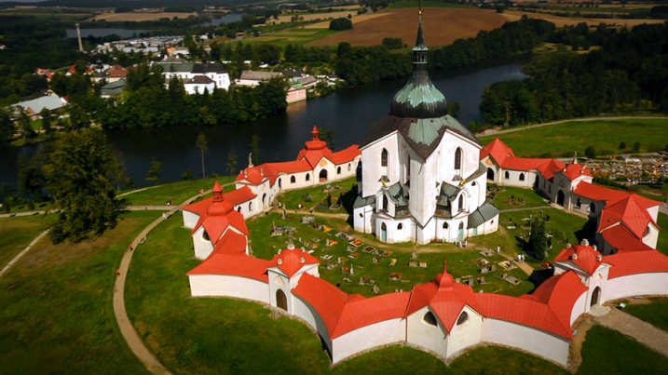
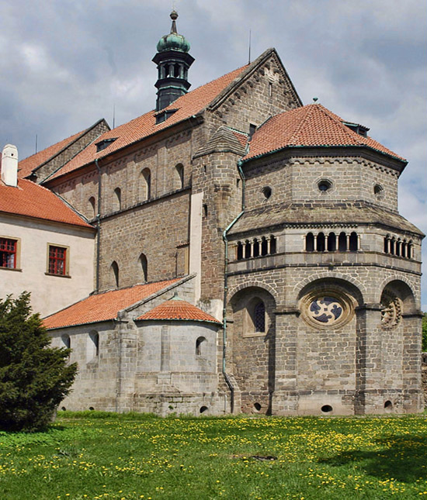
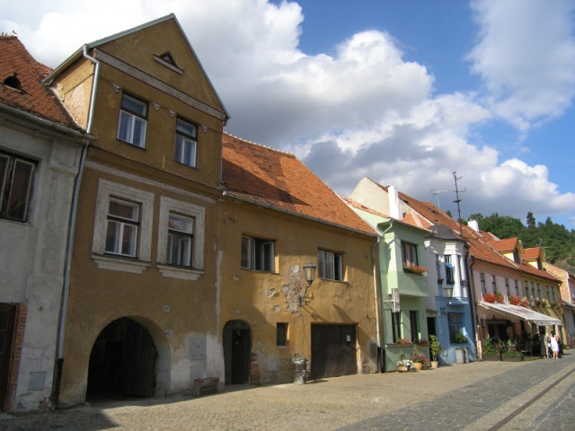
Památky
Centrum Telče
Kostel svatého Jana Nepomuckého
na Zelené Hoře
Židovská čtvrť a
bazilika svatého Prokopa
v Třebíči

Slide 25
Zdroje
Snímek 1: http://archiv.brozkeff.net/weblog/publish/167_1.jpg
Snímek 2: http://wiki.rvp.cz/@api/deki/files/8467/=800px-Kraj_Vysocina.svg.png?size=webview
Snímek 3: http://photoblog.entity.cz/images/vysocina.jpg
Snímek 4: http://www.historickasidla.cz/galerie/obrazky/ , http://www.czechinform.cz/data/cities/jihlava.gif
Snímek 5: http://www.ubytovani-zdar-nad-sazavou.com/Images , http://www.czechinform.cz/data/cities/zdar-nad-sazavou.gif
Snímek 6: https://es.wikipedia.org/
Snímek 7: http://www.edb.cz/grmat/obr/tmb/t_w1504220311000_obr.jpg
Snímek 8: https://cs.wikipedia.org/wiki/Pelh%C5%99imov
Snímek 9: http://www.czechnymph.com/data/web/gallery/muskarenicz/img/img_arti/318_02.jpg
Snímek 10: http://www.czechnymph.cz/cz/clanky/reviry/
Snímek 11: http://www.czechnymph.cz/cz/clanky/reviry/
Snímek 12: http://www.atlasceska.cz/kraj-vysocina/hrady-a-zamky/zriceniny/
Snímek 13: http://gynome.nmnm.cz/gisvysociny/pic/
Snímek 16: http://foto.mapy.cz/
Snímek 18: http://foto.mapy.cz/
Snímek 20: http://www.prehradavir.cz/obrazky/
Snímek 21: https://cs.wikipedia.org/wiki/
Snímek 22: https://www.cez.cz/edee/content/img/pro-media/fotogalerie/galerie-mohelno/01_mohelno.jpg, https://www.cez.cz/edee/content/img/pro-media/fotogalerie/galerie-mohelno/01_mohelno.jpg
Snímek 23: https://upload.wikimedia.org/wikipedia/commons/
Snímek 24: http://www.atlasceska.cz/kraj-vysocina/pamatky-unesco/

